Slide 2

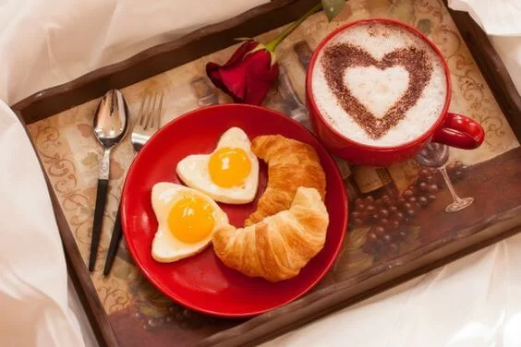
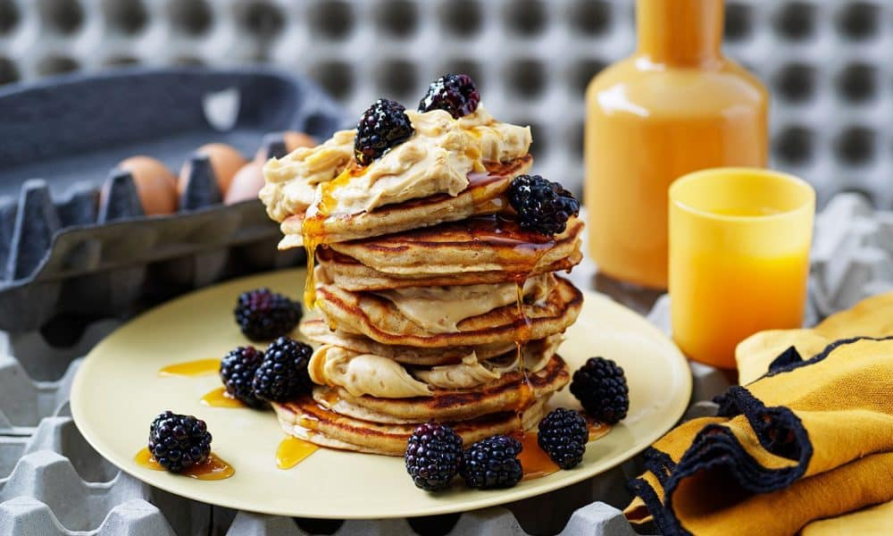
Ioana Mihailov
2122611
LA ESTRELLA
MENU DE Desayunos
Omelettes
PANQUEQUES
TORTITAS
Tocino y queso……..20,00€
Nueces y platano……….15,50€
Tortita de manzana…..12,90€
Queso…………………..15,50€
Aven y pasas………………20,00€
Gofres clasicos…………14,50€
Bicentenario…….…..20.20€
Chispas de chocolate….14,59€
Tortita de platano……19,00€
Hacienda……………...17,25€
Arandano…………………..17,50€
Tortita de avena………15,00€
BEBIDAS
Zumo de naranja……3,99€
Recien exprimido…..2,99€
Expreso………………….4,99€
Capuchino……………..4,99€
Leche……………………..3,99€

